Slide 1
Backgammon - Table

Slide 2
Conţinut:
Introducere: Reguli de joc
Aplicaţia
Arhitectura
Viitorul

Slide 3
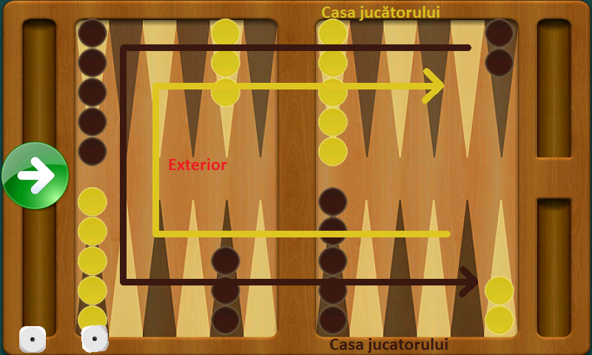
Introducere: Jocul
2 jucători
15 piese/jucător
2 zaruri

Slide 4
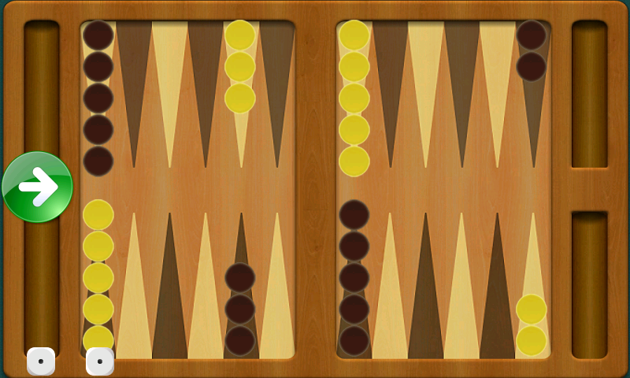
Aplicaţia:

Slide 5
Aplicaţia:
Buton pentru a da cu zarul

Slide 6
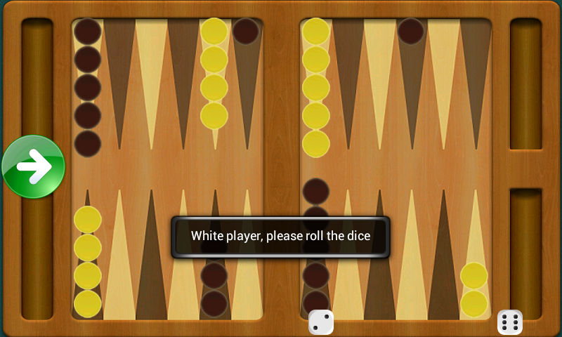
Aplicaţia:

Slide 7
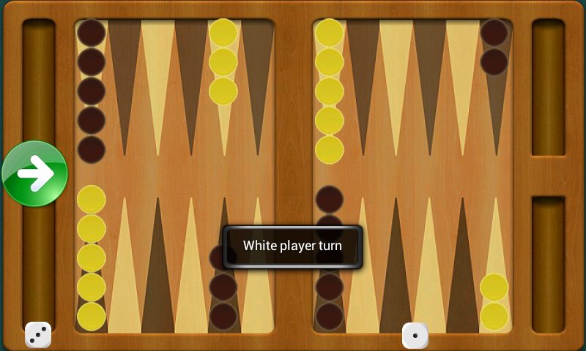
Aplicaţia:

Slide 8
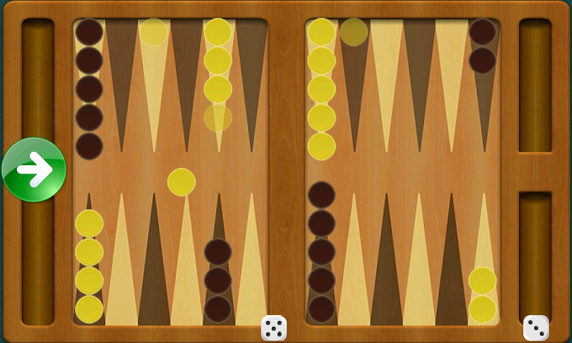
Aplicaţia:

Slide 9
Arhitectura
Implementat cu AndEngine
TableActivity extends SimpleBaseGameActivity
2 obiecte Player
ComputerPlayer
HumanPlayer
2x15 piese
PlayerStone
ComputerStone
MarkerStone
2 x Dice
Buton RollDice
26 obiecte Column

Slide 10
Viitorul:
Meniu pentru a alege:
1 jucător
Alb
Negru
2 jucător
Joc in reţea
Îmbunătăţirea algoritmului

Slide 11
Întrebări?

